Slide 1

«Мы о самом-самом главном поведем сейчас рассказ. Стены, крыша, окна в нём – Перед нами прочный
дом»

Slide 2

«Мой дом – моя крепость»

Slide 3

Дом как известно всем давно,-
Это не стены, не окно,
Даже и стулья за столом -
Это не дом.
Дом- это то, куда готов
Ты возвращаться вновь и вновь,
Радостным, грустным
Добрым, злым
Еле живым.
Дом- это там, где вас поймут.
Там, где надеются и ждут,
Где забываешь о плохом-
Это твой дом!

Slide 4
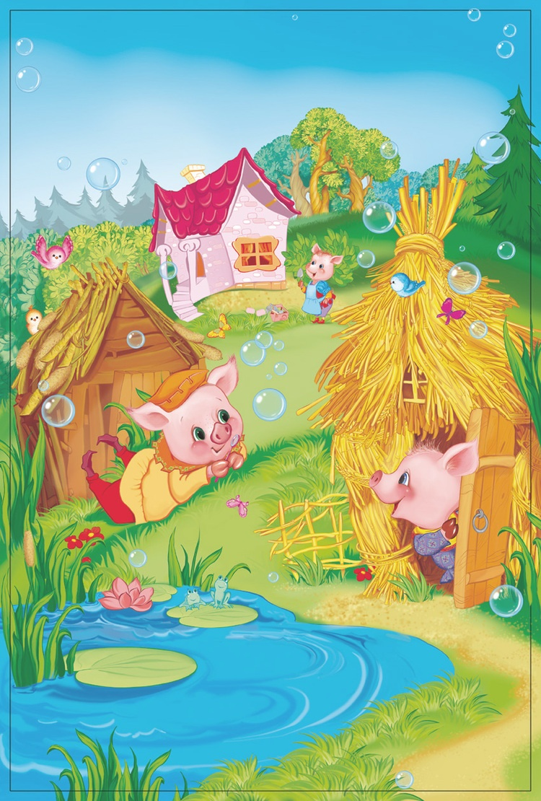

Slide 5
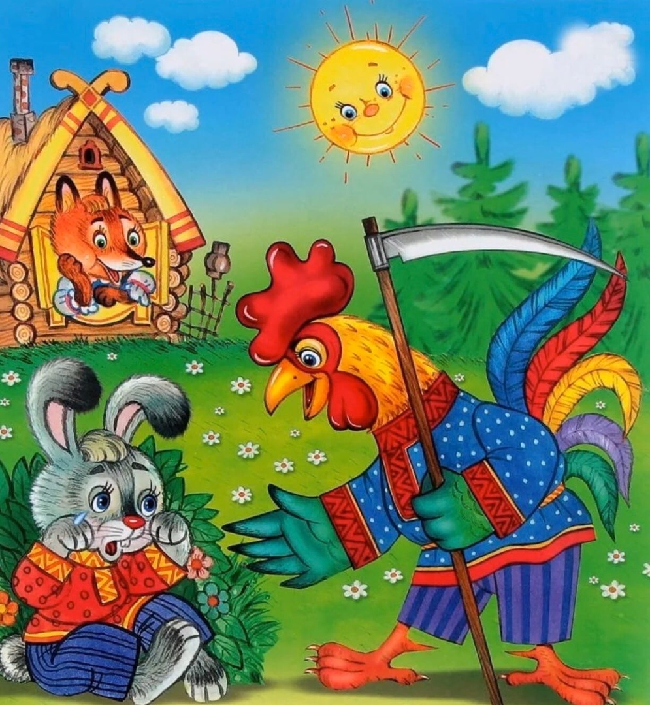
В сказке лисонька плутовка
Обманула зайку ловко,
Из избушки выгнав прочь.
Плакал зайка день и ночь.
Но в беде ему помог
Один смелый петушок. Как называется сказка?
Заюшкина избушка.

Slide 6
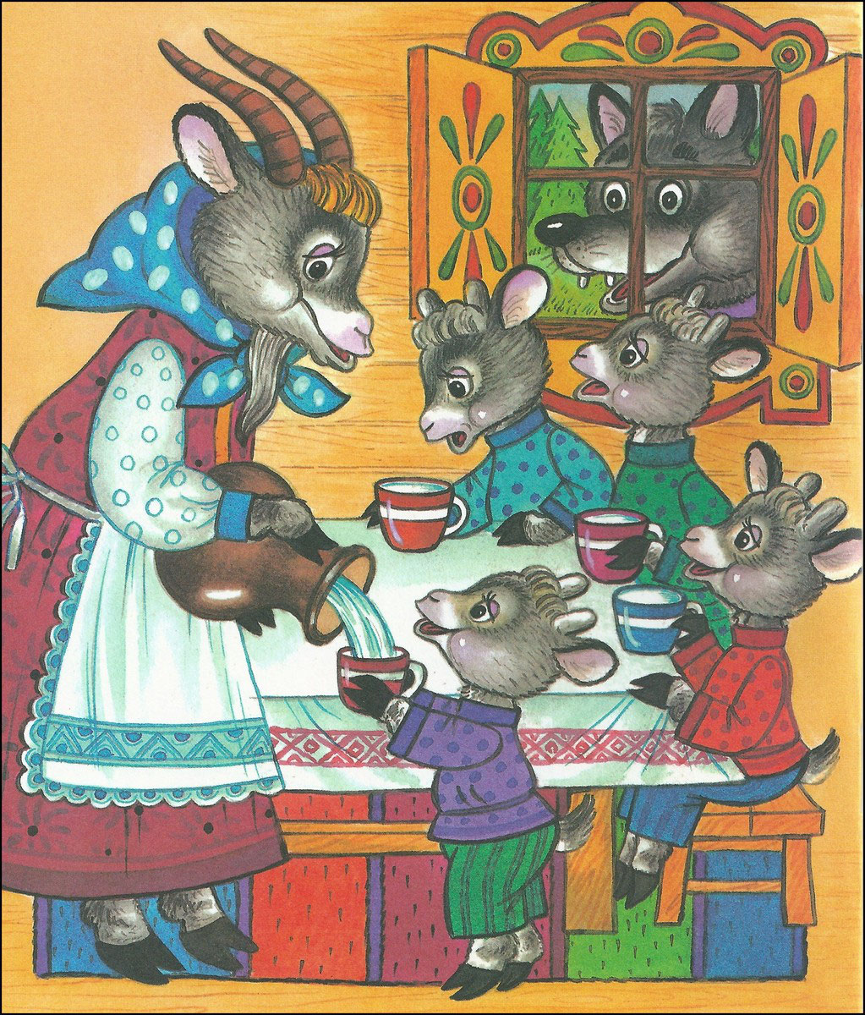
С козлятами своими, родными, дорогими
Жила Коза в избушке – любили все друг дружку.
Всей семьёй, в любви и счастье
Так бы им и дальше жить.
Вдруг из леса к ним, из чащи
Волк повадился ходить!
Что это за сказка?
Волк и семеро козлят.

Slide 7


Slide 8
Физ. минутка «Дом»
Если на улице дождик идет, (взмахи руками перед собой)
Если метелица злая метет, (взмахи руками из стороны в сторону)
В доме под крышей укроемся мы, («крыша» над головой)
Дождик и снег нам тогда не страшны! (на месте топают ногами)

Slide 10
Игра «Разрешается - запрещается».
Права ребенка в семье
право на жизнь
право свободно выражать свои взгляды и мнения
право на образование
право жить с родителями
право на защиту от насилия

Slide 11
Право ребенка в семье.
право на фамилию, право на имя, право на отчество, право на любовь, право на ошибку, право на помощь, право на отдых, право на уважение, право на лечение

Slide 12
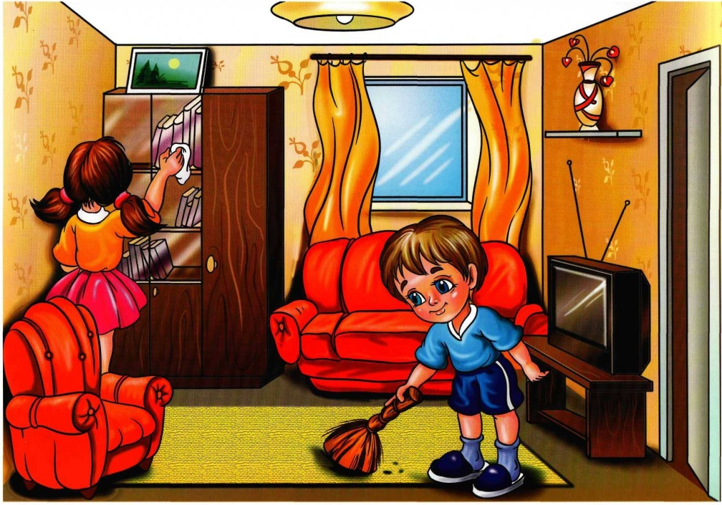
Обязанности ребенка в семье
хорошо учиться
помогать по дому
заботиться о старших
стараться самому обслуживать себя
заботиться о младших

Slide 13
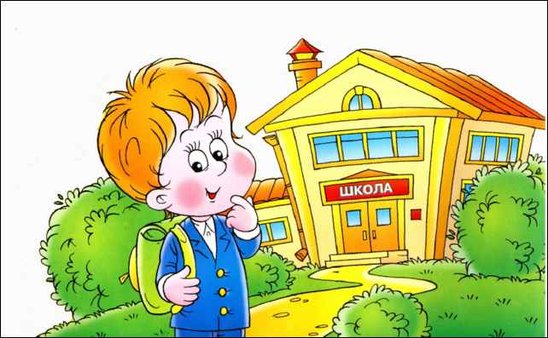
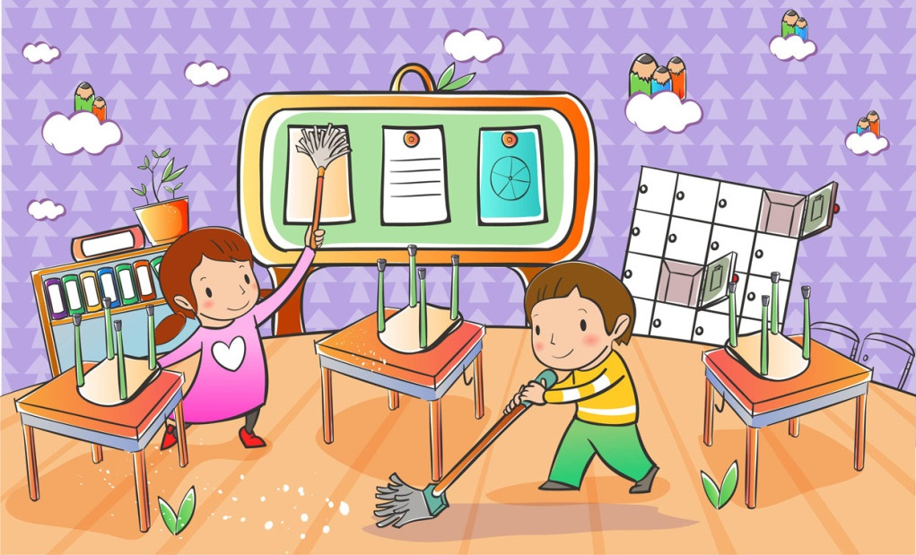
Английская пословица гласит: «Мой дом - моя крепость».
Это крепость, за стенами которой могут царить лишь покой и любовь.
Спасибо за внимание!

